Slide 1
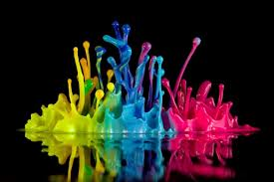


Graphic Design
ທິດສະດີຂອງສີ
ສອນໂດຍ: ອຈ. ໃຈລາສີ ຍໍພັນໄຊ
chaylasy@gmail.com
020 58858871

Slide 2
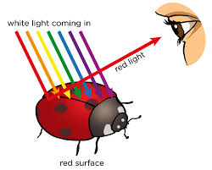
ຄວາມໝາຍຂອງ ສີ
ຖ້າໂລກສີສັນໃນໂລກນີ້ມີແຕ່ສີຂາວ-ດຳຈະເປັນແນວໃດ?
ສີໝາຍເຖິງແສງທີ່ມາກະທົບກັບວັດຖຸ ແລ້ວສະທ້ອນໃສ່ຕາເຮົາເຮັດໃຫ້ເຫັນເປັນສີຕ່າງໆ

Slide 3

ທີ່ມາຂອງສີທີ່ຢູ່ຮອບຕົວເຮົາ
ສີທີ່ມີຢູ່ຮອບຕົວເຮົາມີທີ່ມາ 3 ທາງຄື:

Slide 4

ທີ່ມາຂອງສີທີ່ຢູ່ຮອບຕົວເຮົາ

Slide 5
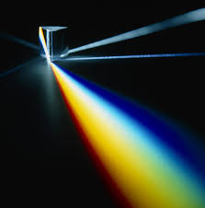
ທີ່ມາຂອງສີທີ່ຢູ່ຮອບຕົວເຮົາ
ແສງ ເປັນພະລັງງານຊະນິດດຽວທີ່ໃຫ້ສີໂດຍຢູ່ໃນຮູບຂອງລັງສີ (Ray) ທີ່ມີຄວາມເຂັ້ມຂອງແສງຢູ່ໃນຊ່ວງທີ່ສາຍຕາເບິ່ງເຫັນ

Slide 6
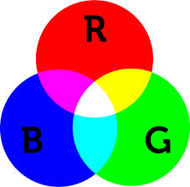
ແມ່ສີຂອງແສງ(Spectrum Primaries)
ແມ່ນສີທີ່ເກີດຂຶ້ນຈາກການປະສົບກັນຂອງຄື້ນແສງ ມີທັງໝົດ 3 ສີຄື:

Slide 7
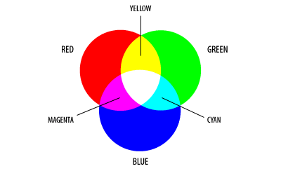
ການປະສົມສີຂອງແມ່ສີຂອງແສງ

Slide 8
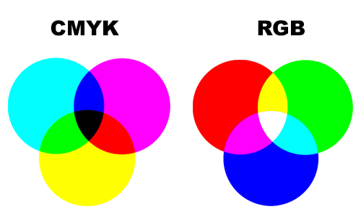
RGB vs CMYK

Slide 9

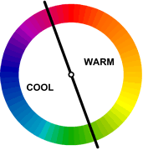
ສີຮ້ອນ ແລະ ສີເຢັນ

Slide 10
ໝວດຂອງສີ(Colour Mode)
ໝວດຂອງສີໄດ້ແບ່ງອອກເປັນ 4 ໝວດດ້ວຍກັນຄື
Hue
RGB
CMYK
LAB

Slide 11
Hue(ຕາມຫຼັກການເຫັນສີຂອງມະນຸດ)
ມີ 3 ລັກສະນະຄື:
Hue ເປັນສີຂອງວັດຖຸທີ່ສະທ້ອນເຂົ້າຕາ
Saturation ຄືສັດສ່ວນຂອງສີເທົາທີມີຢູ່ໃນສີນັ້ນ
ສີ0% ແມ່ນມີສີເທົາປະສົມຢູ່ຫຼຍ
ສີ 100% ແມ່ນບໍ່ມີສີເທົາປະສົມຢູ່ເລີຍ
3. ເປັນເລື່ອງຂອງຄວາມແຈ້ງ ແລະ ຄວາມມືດຂອງສີ

Slide 12
RGB Mode(ຕາມຫຼັການສະແດງສີຂອງເຄື່ອງຄອມພິວເຕີ)
ເປັນການສະແດງຜົນຂອງສີ ເທິງໜ້າຈໍ
ໝາຍເຫດ ຈຸດຂອງສີທັງສາມຮວມກັນເອີ້ນວ່າ Additive

Slide 13
Lab Color Mode
Lab ເປັນຄ່າມີ່ກຳນົດໂດຍ CIE(Commission Internationale de l'Eclairage)
ເປັນສີມາດຕະຖານກາງທີ່ວັດແທກສີທຸກຮູບແບບ ທັງສີ RGB ແລະ CMYK
L ຄ່າວ່າແຈ້ງ
A ສ່ວນປະກອບທີ່ສະແດງການໄລ່ສີຈາກສີຂຽວໄປແດງ
B ສ່ວນປະກອບທີ່ສະແດງການໄລ່ສີຈາກສີຟ້າໄປສີເຫຼອງ
ເພີ່ມເຕີມ: LAB stands for Lightness, A Channel, B Channel

Slide 14

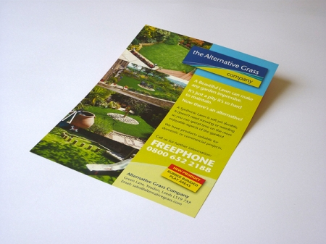
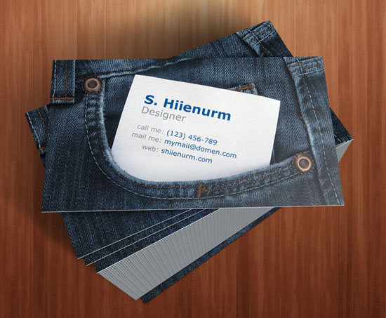

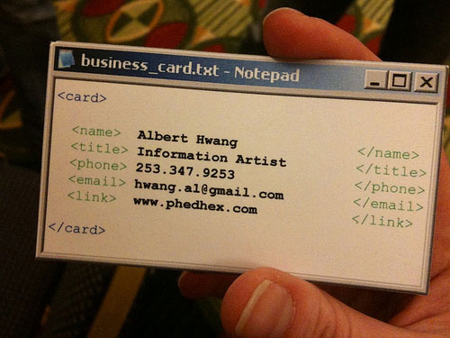

Slide 15
Graphic ເທິງສື່ໂຄສະນາ(ສິ່ງພິມ)
ແຜ່ນປ້າຍໂຄສະນາ(Poster)
ແຜ່ນພັບ(Folders)
ໃບປິວ(Leaflets)
ບັດປະເພດຕ່າງໆ(Cards)

Slide 16
ແຜ່ນປ້າຍໂຄສະນາ
ແຜ່ນປ້າຍໂຄສະນາທີ່ດີຕ້ອງປະກອບໄດ້ 3 ອົງປະກອບດັ່ງນີ້:
ຕ້ອງເປັນແຜ່ນດຽວ
ຕ້ອງມີຂໍ້ຄວາມປະກອບສະເໝີ
ຕ້ອງຕິດໄວ້ບ່ອນທີ່ມີຄົນຜ່ານຫຼາຍ

Slide 17
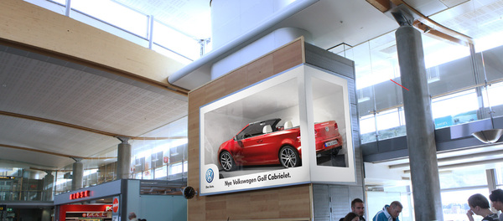

Slide 18
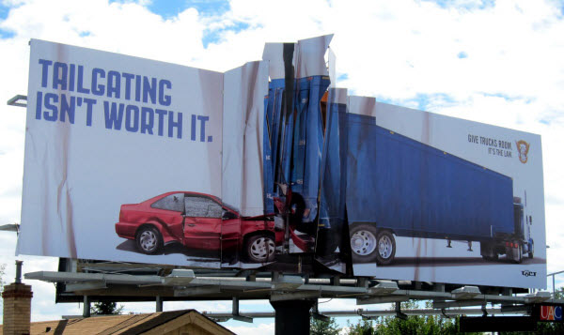

Slide 19
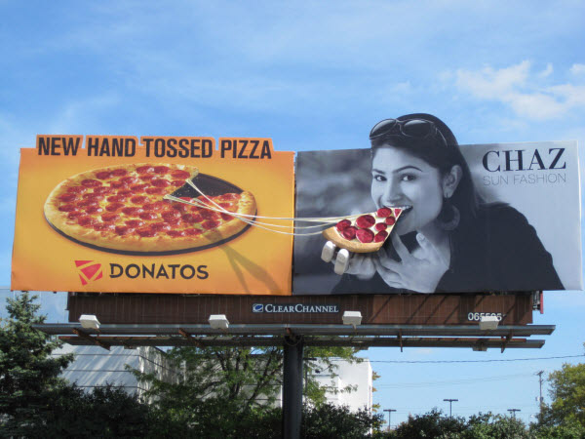

Slide 20
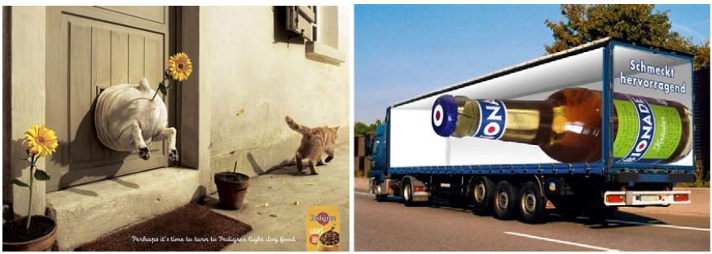

Slide 21
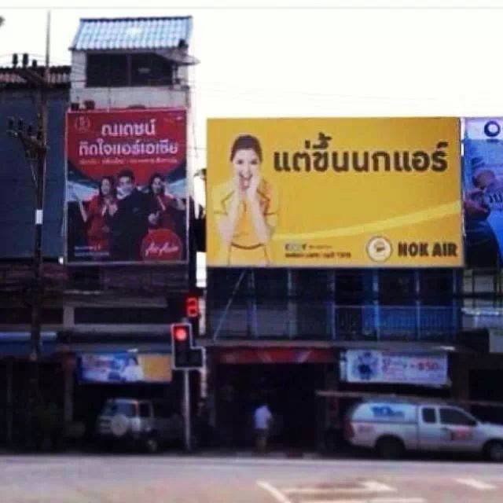
ສິ່ງທີ່ບໍ່ຄວນເຮັດ

Slide 22
ແຜ່ນປ້າຍໂຄສະນາ(ຕໍ່)
ແຜ່ນປ້າຍໂຄສະນາທີ່ດີຄວນຕອບສະໜອງແນວຄວາມຄິດຫຼັກ 5 ປະການຄື:
ຕ້ອງຕອບສະໜອງຈຸດປະສົງໃນການສື່ຄວາມໝາຍໄດ້ຢ່າງເຕັມທີ່
ຕ້ອງມີຄວາມຊັດເຈນໃນພາບລວມແລະ ຂໍ້ຄວາມທີ່ໃຊ້ໃນການສື່ຄວາມໝາຍແລະ ມີຂະໜາດທີ່ເໝາະສົມ
ຮູບພາບແລະຂໍ້ຄວາມທີ່ນຳສະເໜີຄວນມີຄວາມສອດຄ່ອງ ແລະສົ່ງເສີມເຊິ່ງກັນແລະກັນ
ຕ້ອງສາມາດເຮັດເຮັດໃຫ້ກຸ່ມເປົ້າໝາຍເຂົ້າໃຈ ແລະ ດຶງດູດຄວາມສົນໃຈໄດ້ດີທີ່ສຸດ
ຕ້ອງມີຄວາມກະທັດຫັດ ແລະ ກາຍເປັນຈຸດສົນໃຈ ແລະ ຈຸດເດັ່ນທີ່ຄວນຈື່

